Slide 1



Proyecto de título.
Safe Travel Map
Autor: Fabio Ismael Urrea Quezada
Rut: 18299907-5
Carrera: Ing. en computación e informática
Profesora guía: Sarita González Catalán

Slide 2

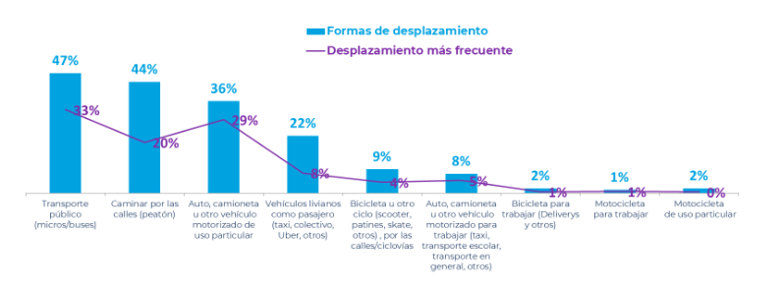
Introducción
Este proyecto se está desarrollando mediante la aplicación de diferentes técnicas, metodologías, estándares y normas de calidad.
Un estudio realizado por CADEM (Centro de Estudios de la Realidad Contemporánea), hecho el 2022 donde se encuesto a 1423 personas arrojo que existían 9 formas de desplazamiento diferentes.
Muchos peatones se ven afectados a diario por diferentes eventos que ocurren en la vía pública. Estos por lo general no encuentran el espacio para hacer sus denuncias
Imagen 1: Gráfica número 2 del estudio de opinión pública de seguridad vial en Chile CADEM “https://www.conaset.cl/wp-content/uploads/2023/03/Informe-Final_SEGURIDAD-VIAL-2022_Cadem.pdf”

Slide 3
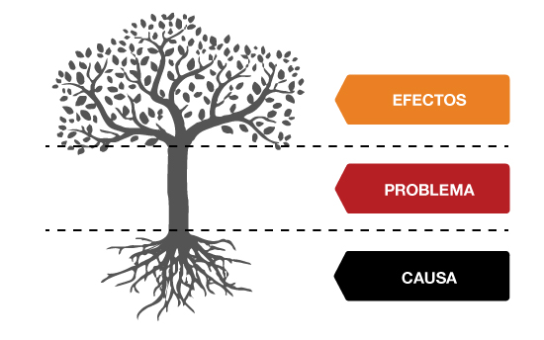

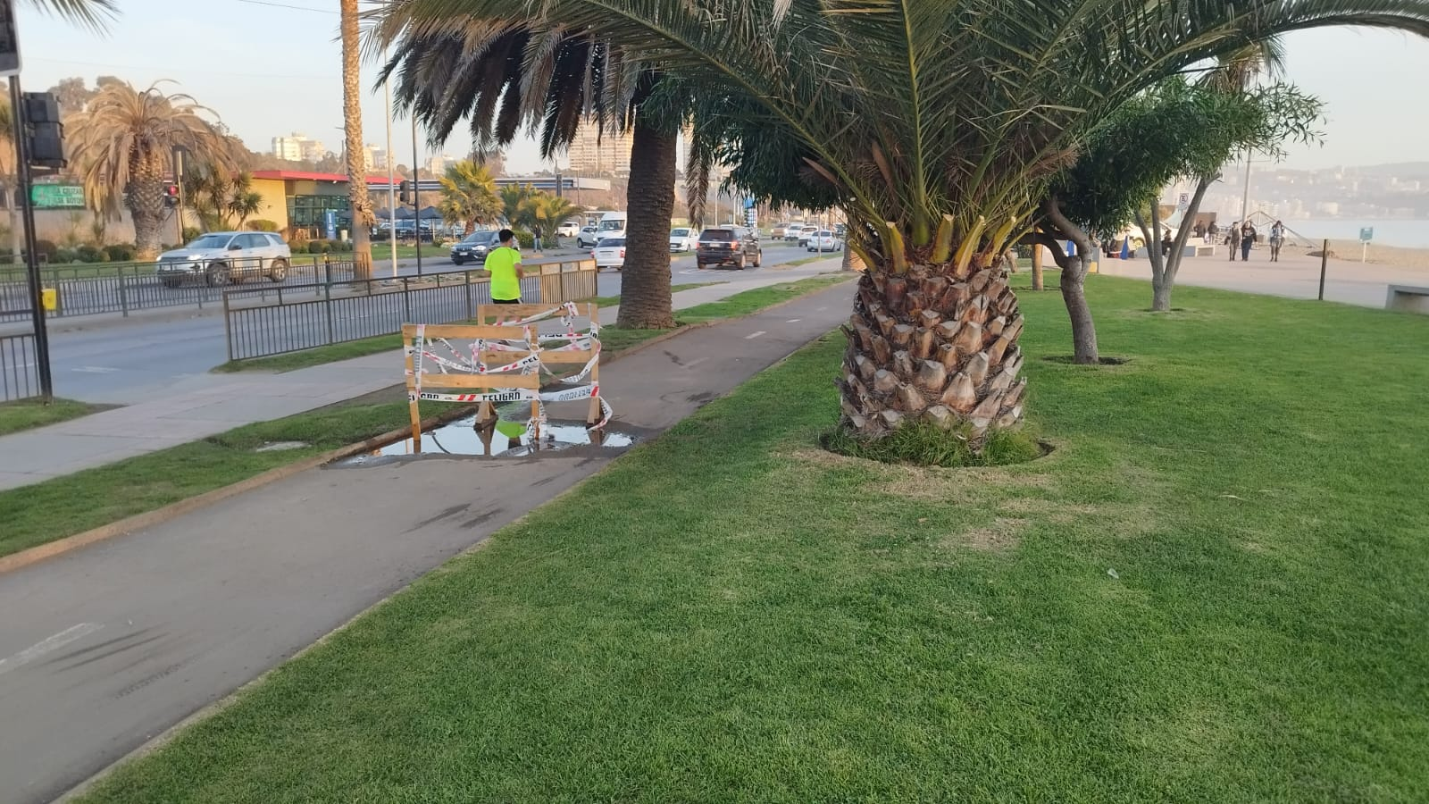
Formulación del problema.
Efectos: ocurrencia de accidentes personales o materiales.
Problema: Falta de información oportuna en un periodo de tiempo que no excedan los 60 minutos para peatones.
Causas: proceso de validación de reclamos demasiado extenso, tiempo de respuesta extendido a reclamos registrados.
Imagen 2: Técnica del árbol del problemas.
Imagen 3: Desperfecto Las Salinas, Viña del Mar Chile.

Slide 4
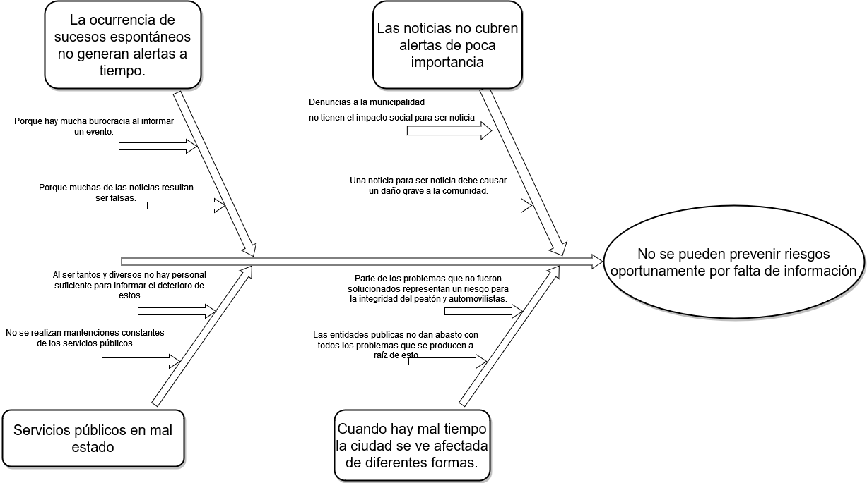
Diagrama Ishikawa
Imagen 4: Ishikawa Safe Travel Map

Slide 5
Levantamiento de información por Focus Group
Por medio de la aplicación WhatsApp se creó un grupo conformado por treinta personas las cuales accedieron a dar su opinión.
Las personas comentaron que la aplicación debería permitir:
Sacar una captura de imagen y dar breve descripción de esta captura.
Que la aplicación por medio del GPS del celular de una geo referenciación desde donde se produjo dicha denuncia, que esta lleve el nombre y RUT de la persona que hizo dicha denuncia.
Que otras personas puedan ver y calificar si la denuncia hecha es verídica o falsa.

Slide 6
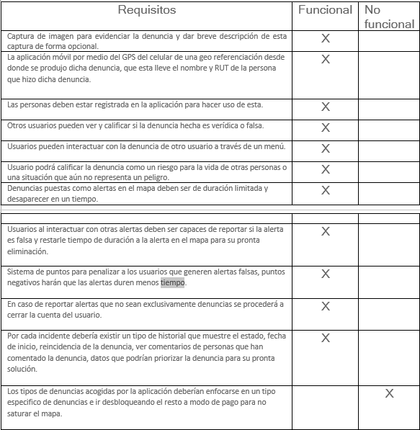
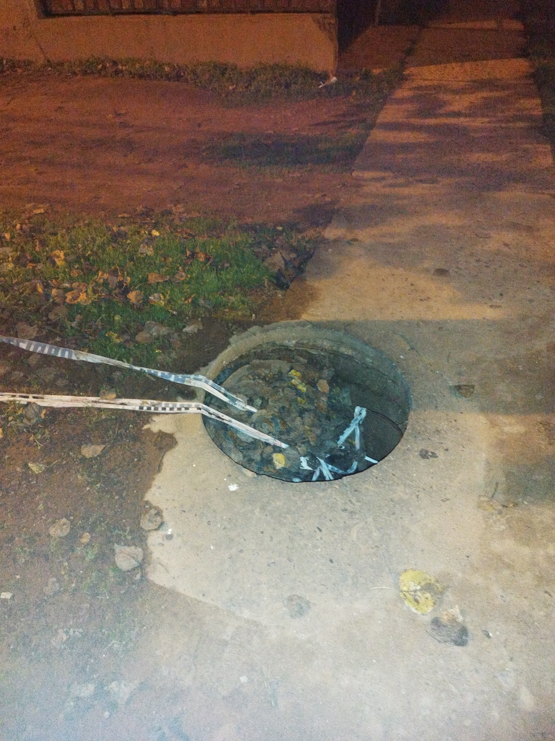
Requisitos de alto nivel clasificación
Los requisitos obtenidos del Focus Group fueron ordenados y clasificados en funcional o no funcional
Imagen 6:Reporte generado por Safe Travel Map, primer sector de Gomez Carreño
Imagen 5:Tabla de requisitos Safe Travel Map

Slide 7
Objetivos Safe Travel Map
Objetivo General.
Desarrollar una aplicación móvil capaz de mantener informado al peatón sobre los accidentes e incidentes ocurridos en la vía pública.
Objetivos específicos.
Las alertas que ya tengan cinco reincidencias y que cumplan con ser un riesgo grave serán enviadas automáticamente a correos que comuniquen este peligro a las redes sociales.
Se implementarán variadas medidas para demostrar la veracidad de una alerta grave.
Se dejará un registro de las averías que ocurran y cuando fueron solucionadas.

Slide 8
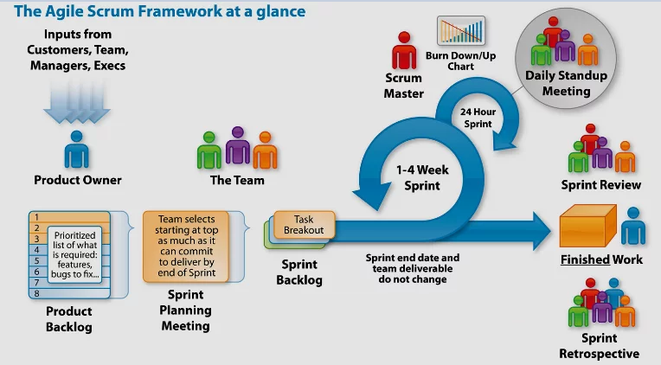
Metodología SCRUM.
Se seguirá el proceso de SCRUM en sus diferentes etapas las que incluyen el levantamiento de los requerimientos del usuario, la creación del Product Backlog, organización de los Sprint Backlog, planificando los Sprint concluyendo con las revisiones de los entregables y su retrospectiva correspondiente.
Imagen 7:Ciclo del proceso de la metodología SCRUM.

Slide 9
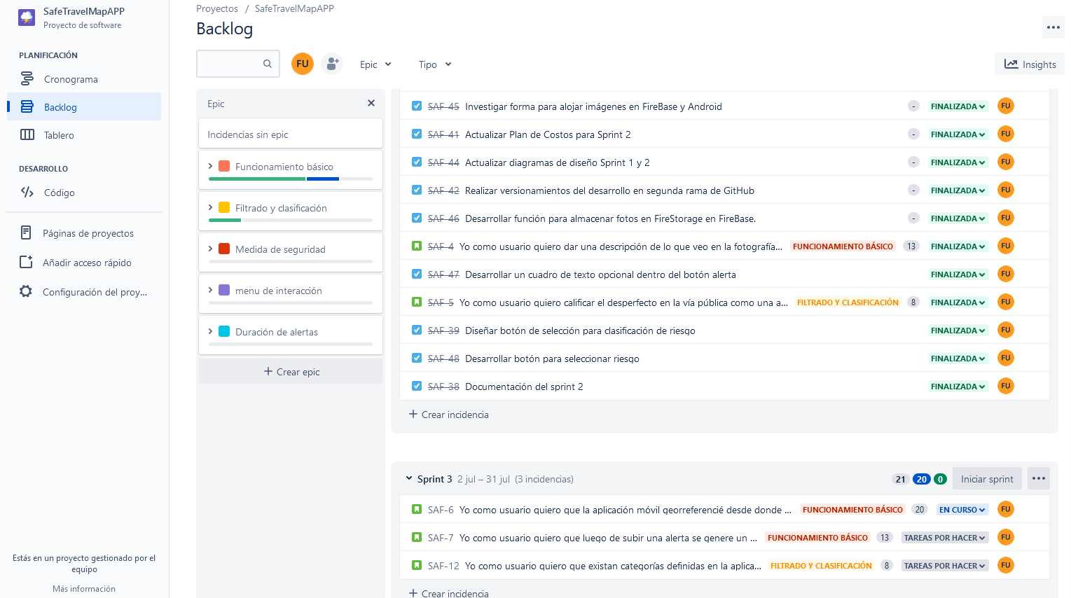
Metodología de gestión.
Jira por ser una herramienta ágil de gestión de proyectos compatible con metodologías agiles será elegida para llevar a cabo la gestión de este proyecto.
Imagen 8: Uso de Jira en la gestión del Proyecto.

Slide 10
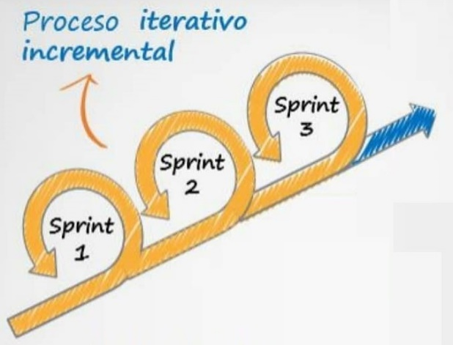
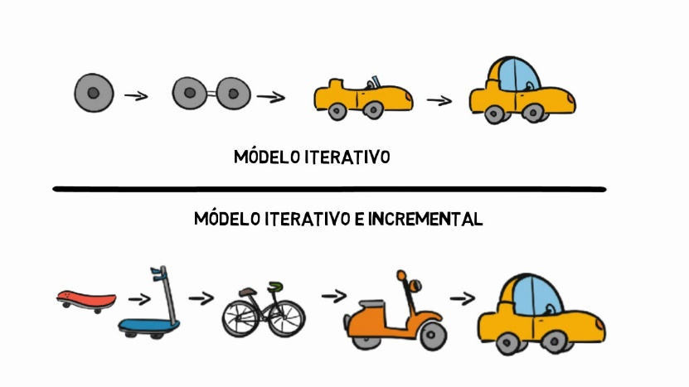
Metodología de desarrollo
Se empleará una metodología iterativa e incremental.
Al finalizar cada iteración se le pregunta al usuario si lo desarrollado va cumpliendo con sus expectativas.
Imagen 9: Ejemplos de procesos iterativos e incrementales.

Slide 11
DISEÑO DE SOFTWARE
Se empleará una metodología iterativa e incremental.
Al finalizar cada iteración se le pregunta al usuario si lo desarrollado va cumpliendo con sus expectativas.
Imagen 9: Ejemplos de procesos iterativos e incrementales.

Slide 12
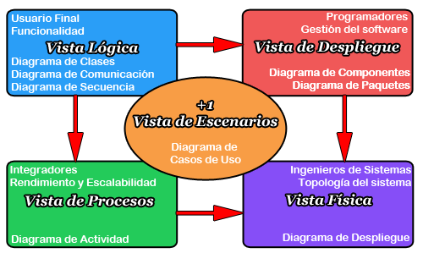
DISEÑO DE SOFTWARE
Con la finalidad de identificar, describir y comprender si el diseño para él sistema se está llevando a cabo de forma correcta se empleará el modelo 4+1 de las vistas de Kruchten.
Imagen 10: Metodología 4+1 modelo de vistas de Kruchten

Slide 13
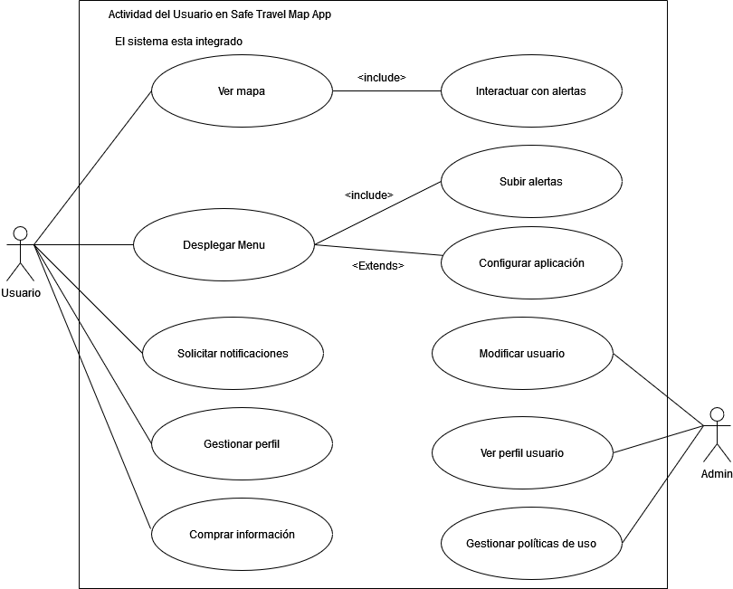
VISTA DE ESCENARIOS
Diagrama caso de uso
Muestra las actividades del usuario y el administrador en la aplicación, el sistema está integrado por lo que no se muestra las actividades que realiza.
Imagen 11: Diagrama caso de uso Safe Travel Map.

Slide 14
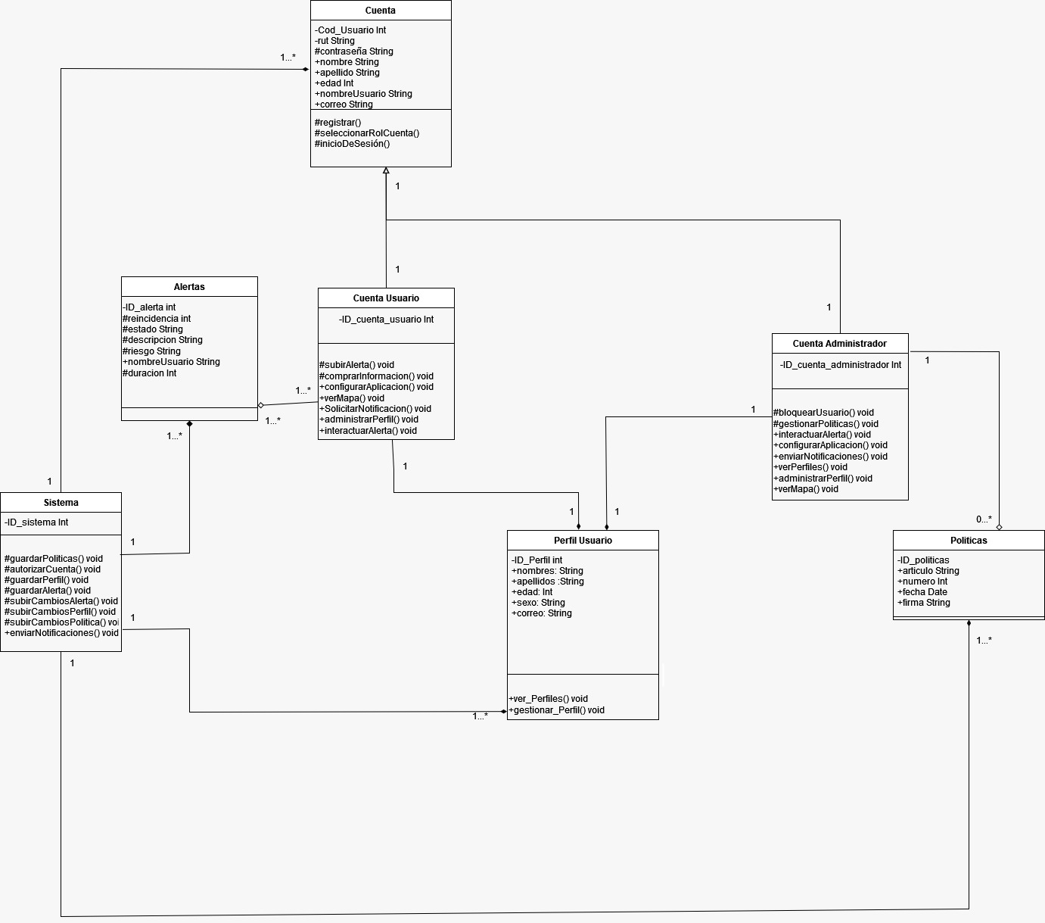
VISTA LOGICA
Diagrama de clases conceptual
Muestra la estructura del sistema y con ello todas las clases que componen el sistema de la aplicación móvil Safe Travel Map con sus respectivos atributos, métodos, relaciones y herencias.
Imagen 12: Diagrama de clases conceptual

Slide 15
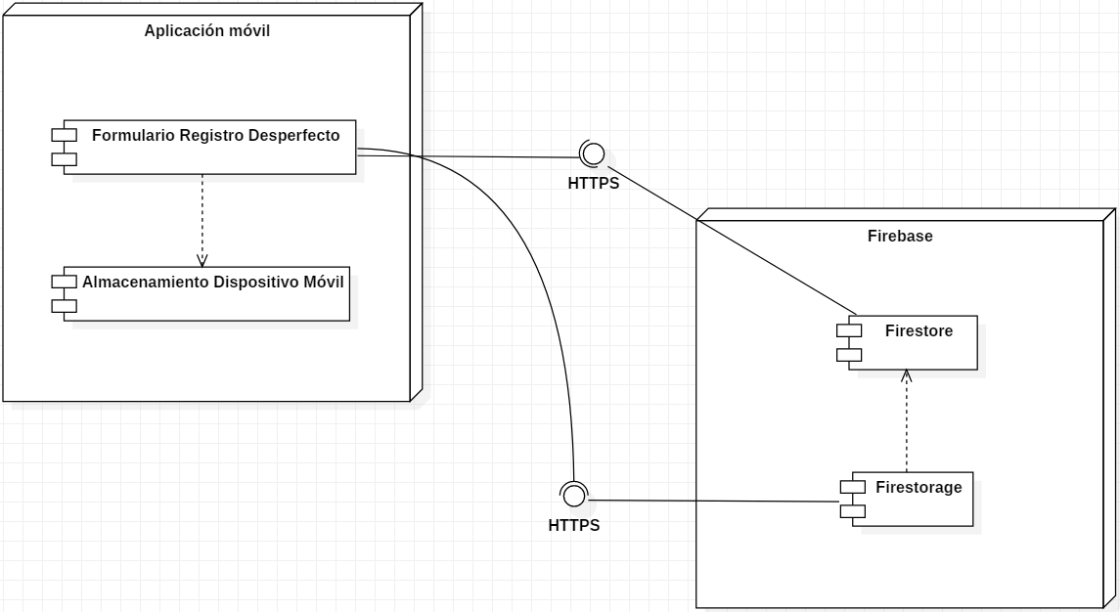
VISTA DE DESPLIEGUE
Diagrama de componentes
En la figura quince se puede ver el diagrama de componentes que permite ver las funcionalidades del software en relación con los elementos de interconectividad, en el diagrama se puede apreciar los componentes existentes en el sistema, interfaces y relaciones de dependencias entre ellas.
Imagen 13: Diagrama de componentes sprint 2.

Slide 16
ARQUITECTURA MVC
El patrón de diseño Modelo-Vista-Controlador (MVC)
Imagen 13: Diagrama de componentes sprint 2.

Slide 17
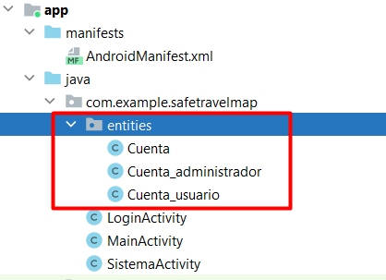
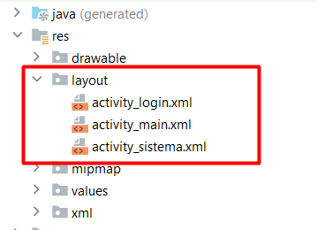
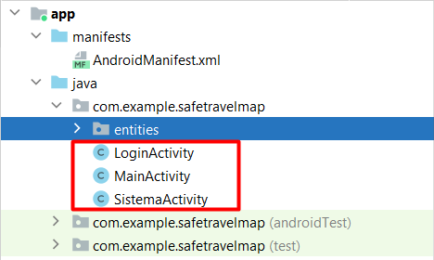
ARQUITECTURA MVC
MODELO VISTA CONTROLADOR
El patrón de diseño Modelo-Vista-Controlador (MVC) es un patrón de arquitectura de software.
Modelo
Vista
Controlador
Figura 14: conjunto de entidades dentro del sistema
Figura 15: archivos XML.
Figura 16:Activities en Android.

Slide 18
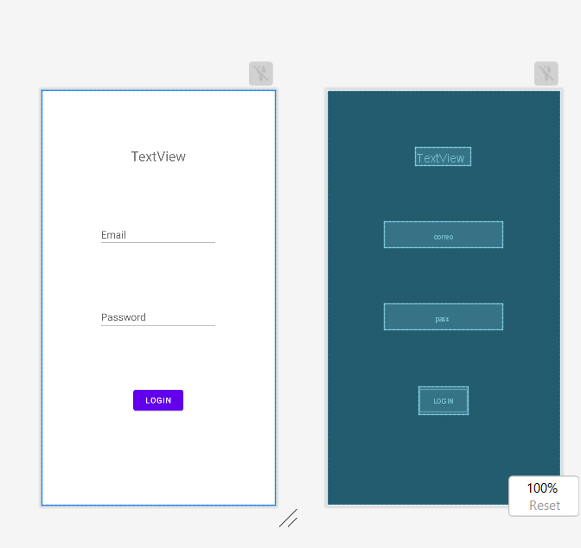
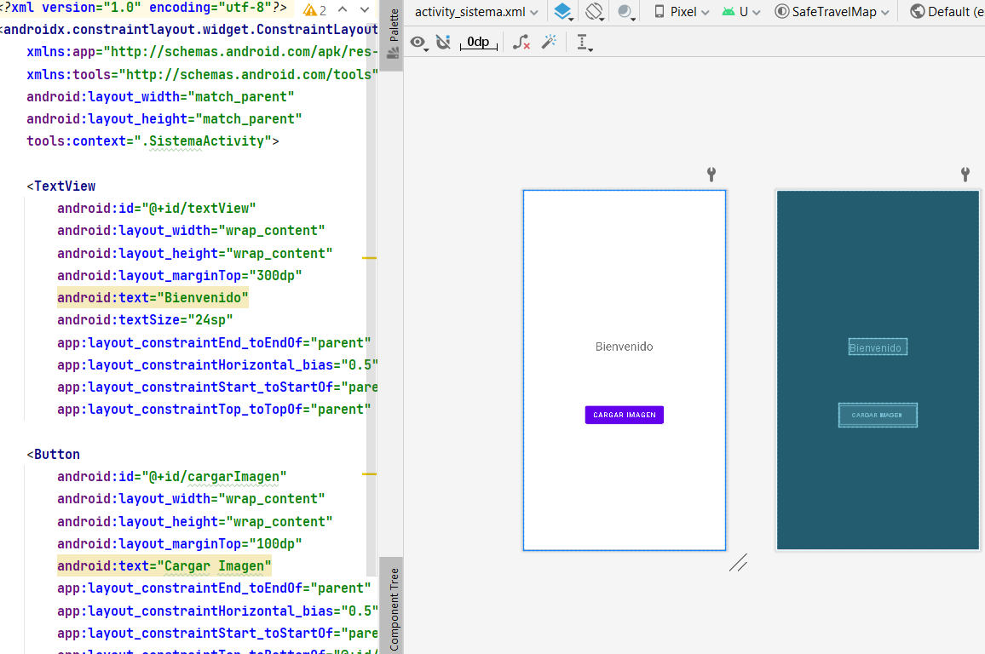
ARQUITECTURA SPRINT DOS
Ejemplo de interfaz
Figura 17:Ejemplo de la interfaz de Safe Travel Map.

Slide 19
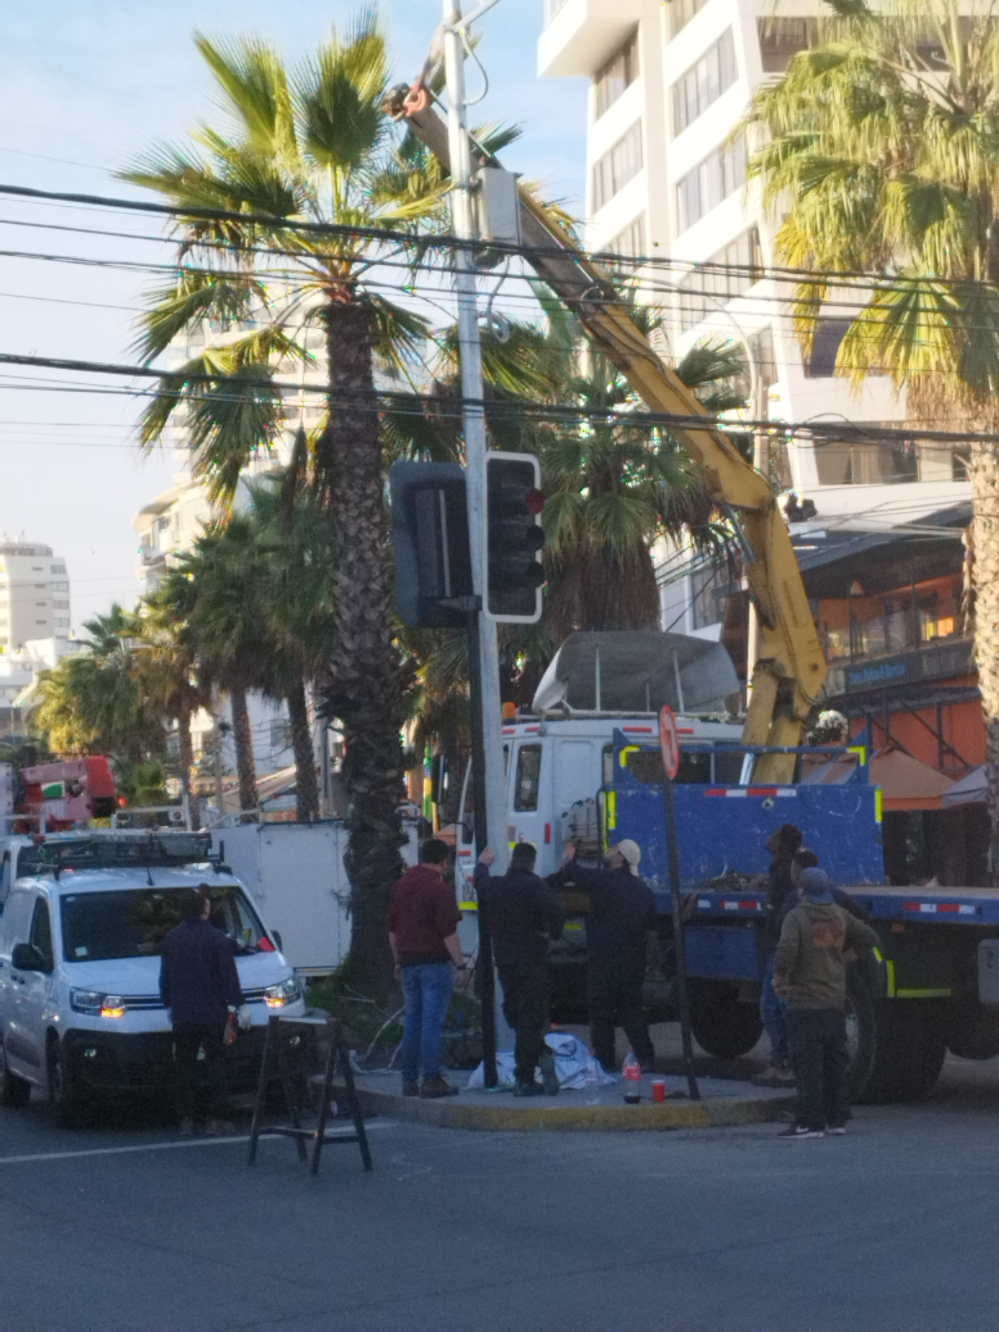
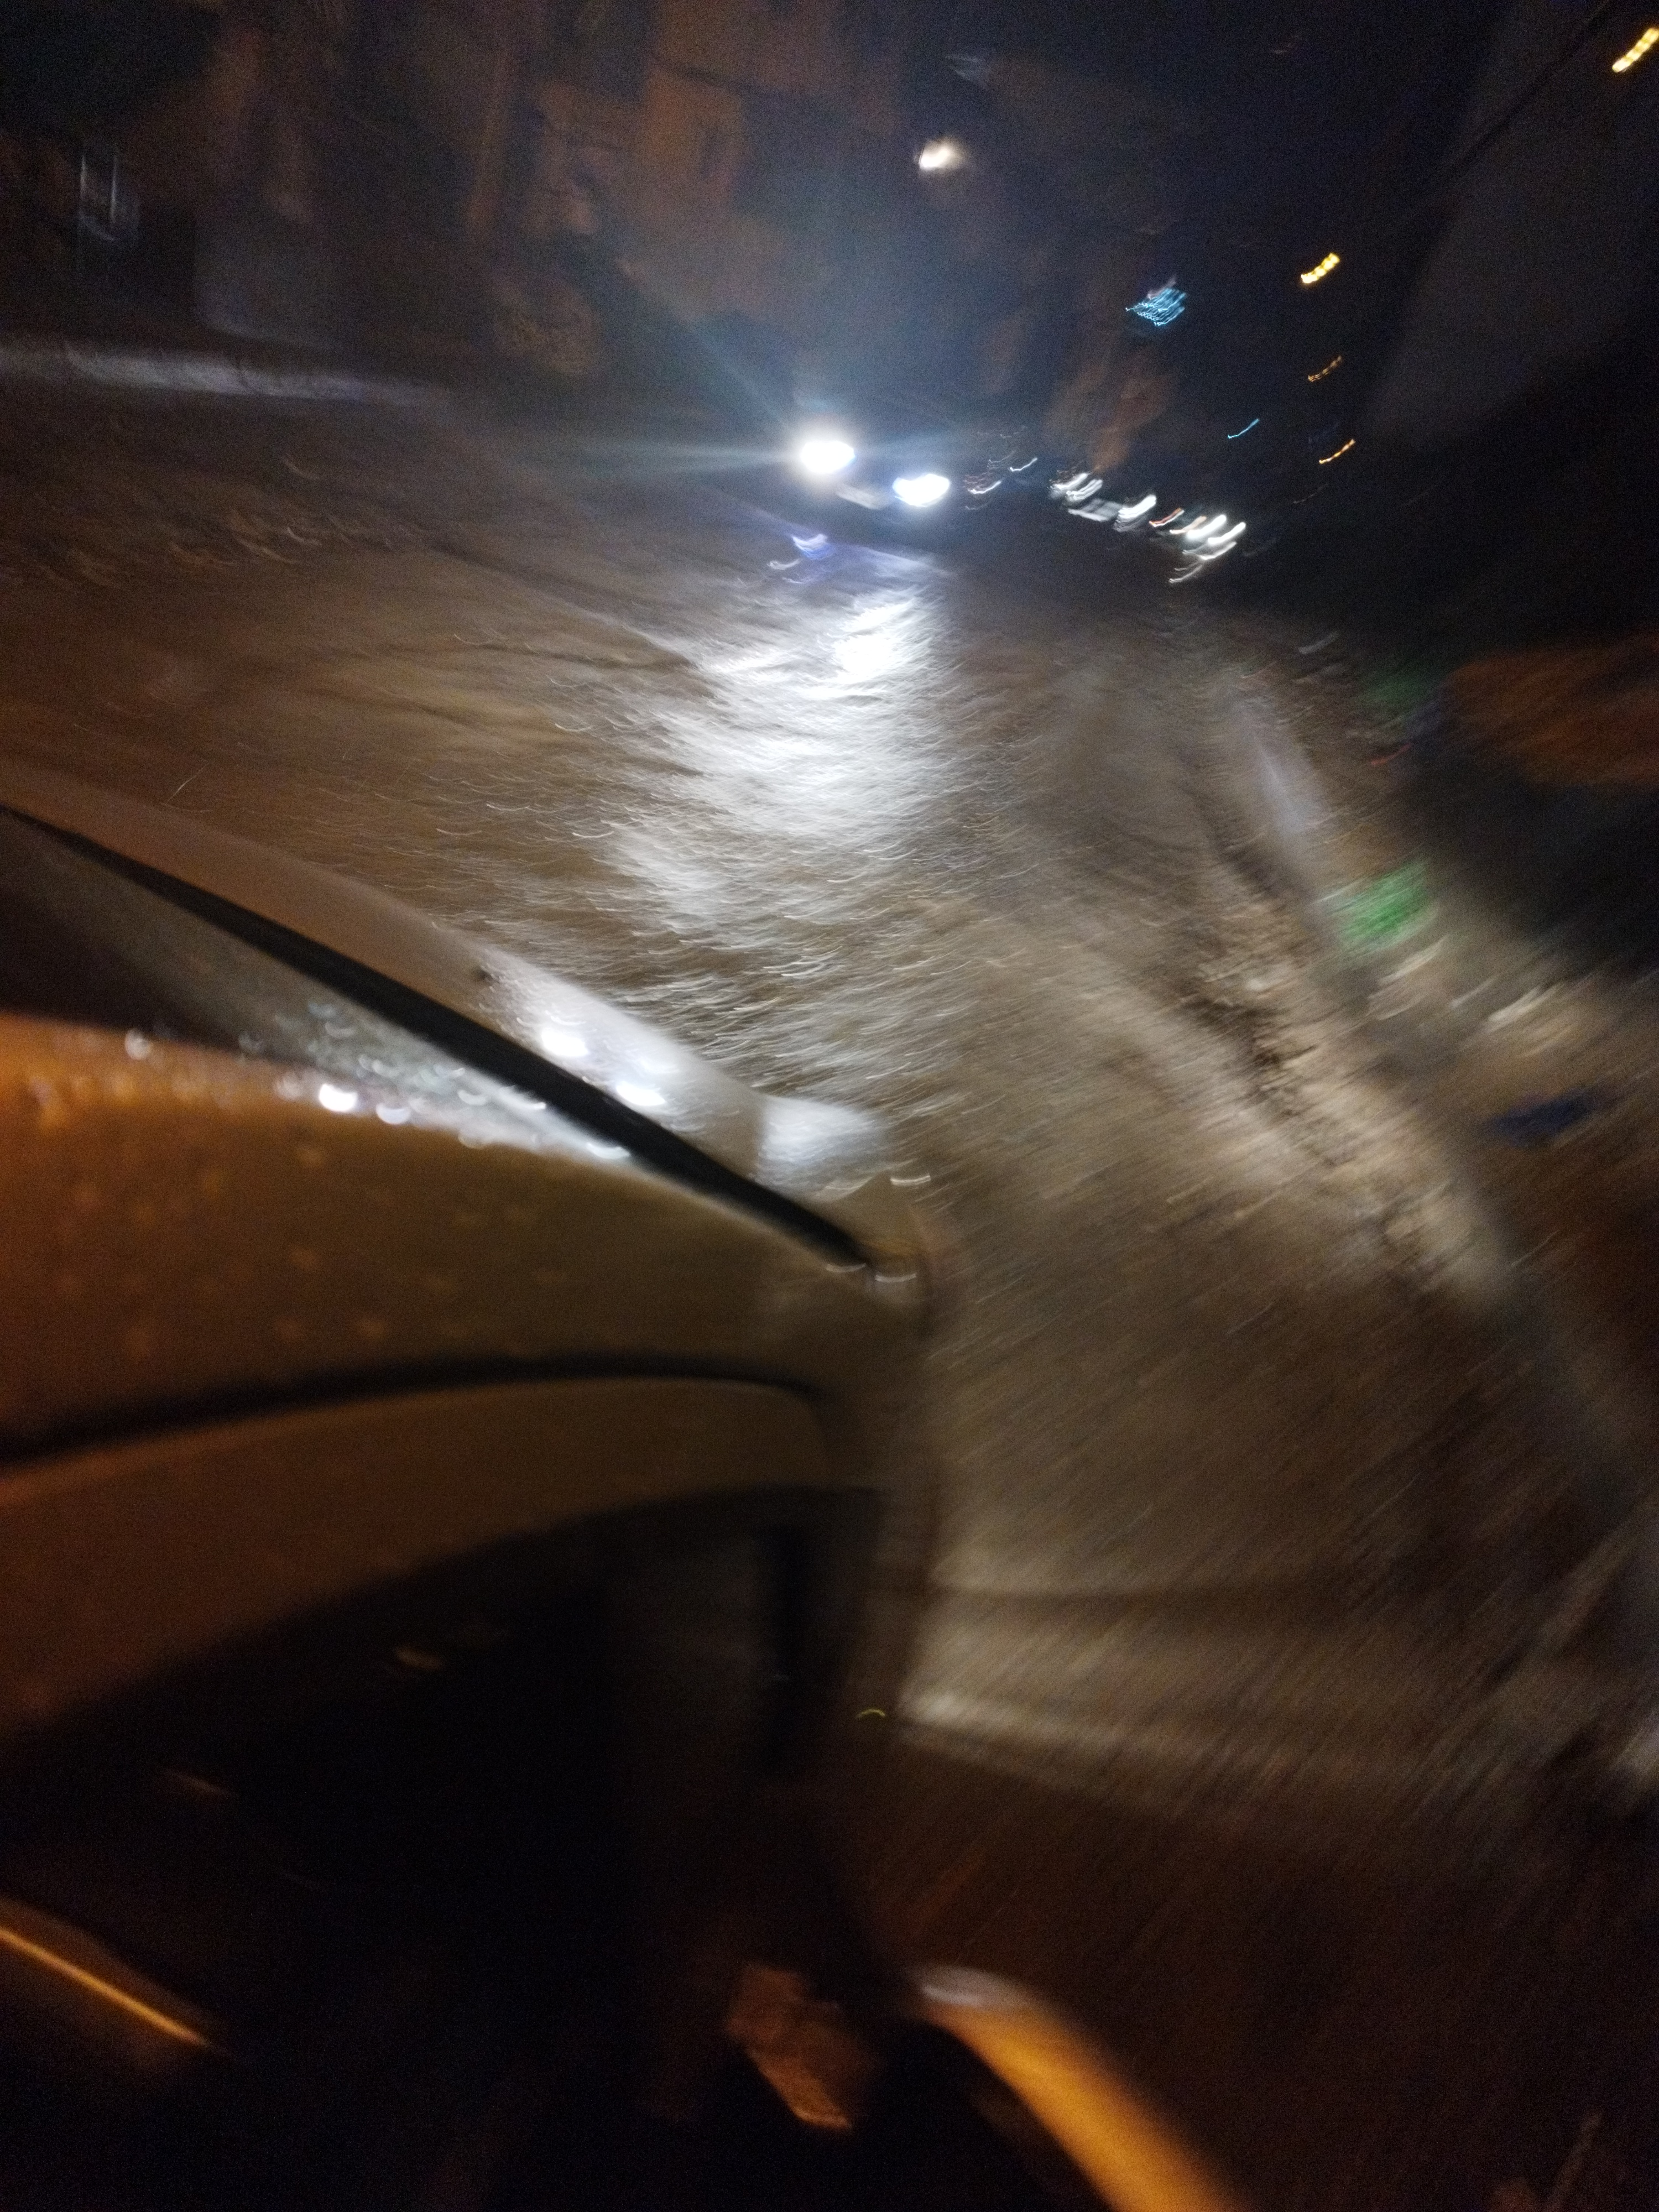
MÉTRICAS
Incrementar el número de alertas graves enviadas por correo en un 67% más.
Alertas graves deben cumplir con el 100% de las medidas que demuestren su veracidad
Incrementar la detección de eventos “x” en un 50% luego de encontrar el primero, en un tiempo estimado de 4 meses.
Figura 18:Reporte hecho por usuario en 4 norte, 6 poniente, poste caído en la calle.
Figura 19:Reporte hecho por usuario en Av.Alemania, cerro Valparaíso.

Slide 20
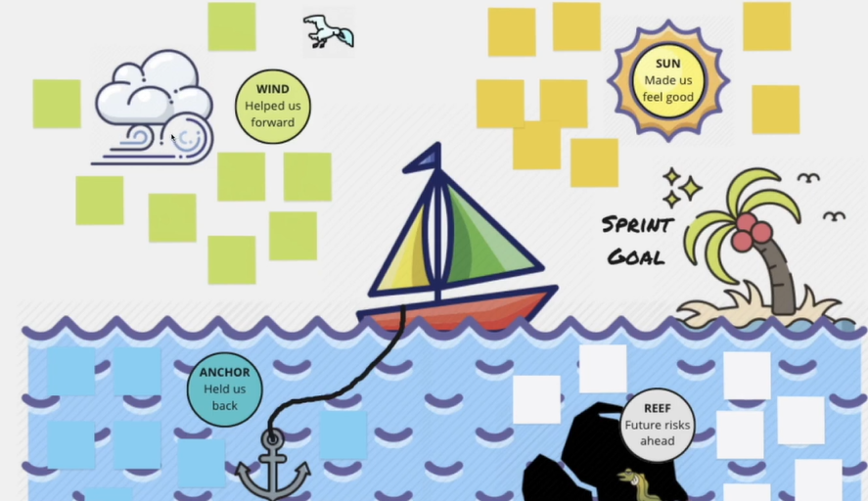
Metodología del velero.
Figura 20:rocas,anclas, viento, tierra, metodología del velero.

Slide 21
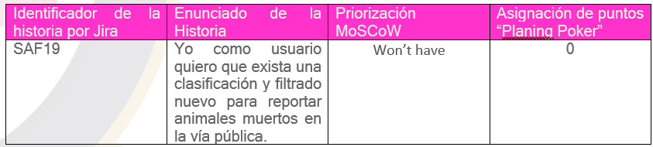
DOCUMENTACIÓN SPRINT DOS
Problemas abiertos
Luego del segundo entregable a los usuarios surgió una nueva historia de usuario, la cual se encuentra en la siguiente tabla de priorización.
Figura 21:Tabla de los problemas abiertos encontrados. Valparaíso.

Slide 22
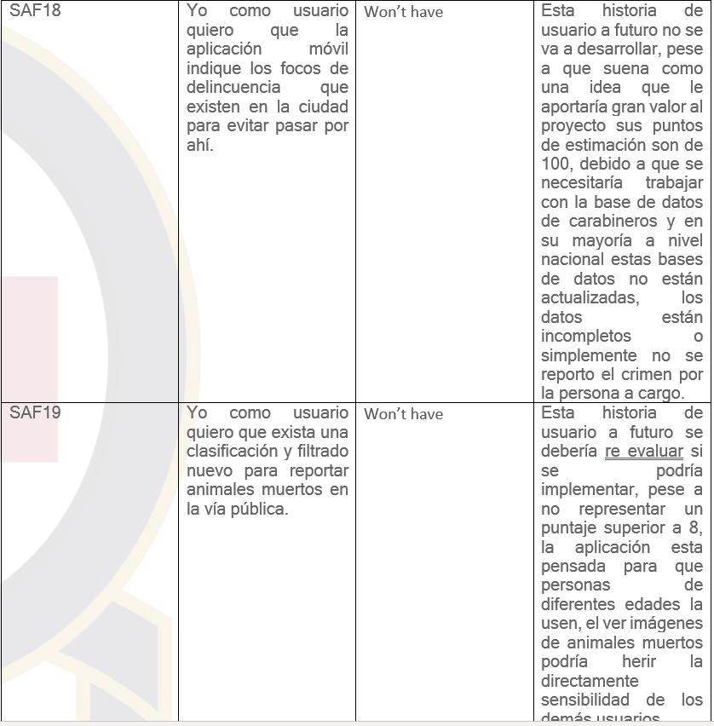
TRABAJO FUTURO
Figura 22:Tabla del trabajo futuro, indica motivos por el cual no se harán.

Slide 23
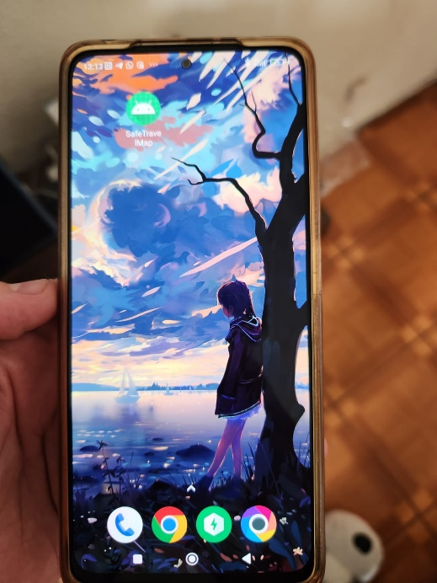
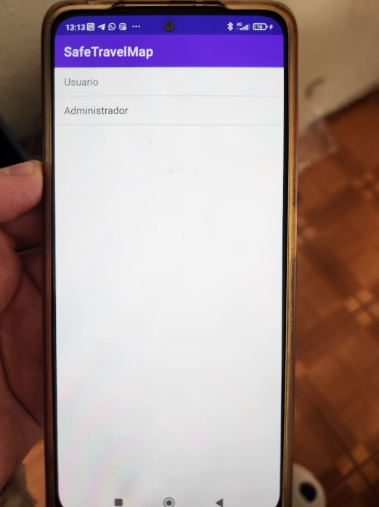
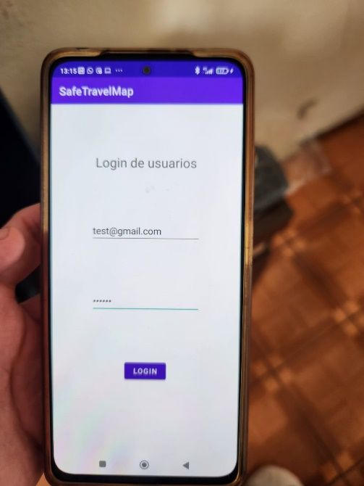
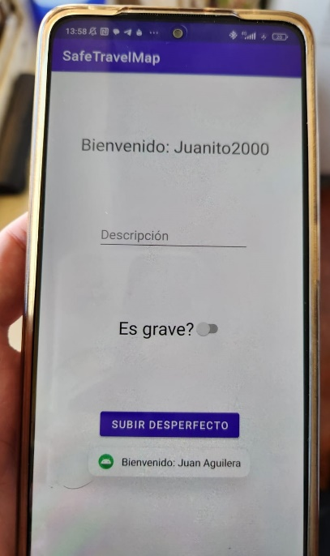
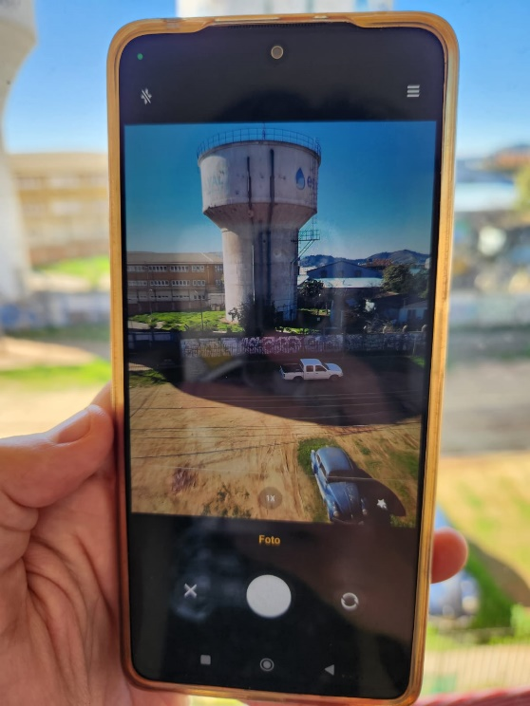
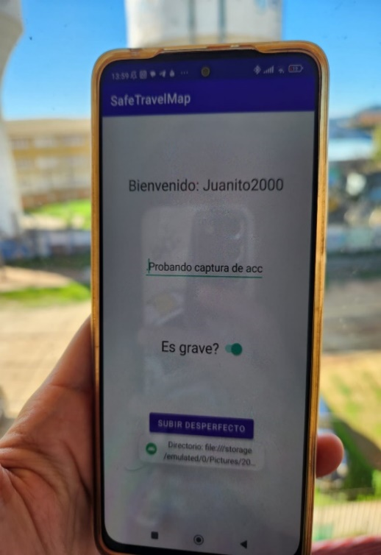
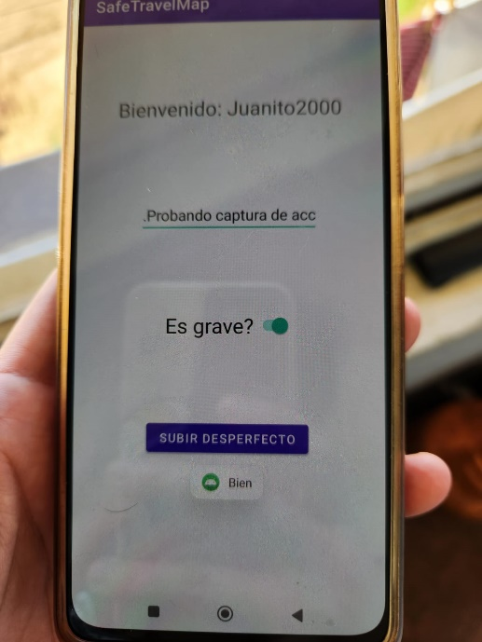
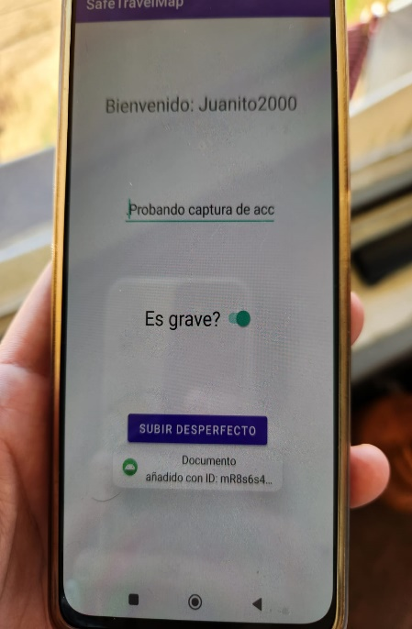
DEMO
Evidencia de liberación

